Slide 1
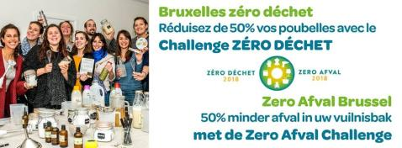
Balans ZA Challenge
2019
ZA Beurs – 16 november 2019
DEPARTEMENT AFVAL
AFDELING INFORMATIE

Slide 2
ZERO AFVAL CHALLENGE 2019
163 kandidaturen
50 geselecteerde gezinnen (diversiteit in gezinssituaties ...)
5 maanden opvolging
7 ontmoetingen/bezoeken/opleidingen/workshops
1 jaar ZA Challenge (oktober 2018 – oktober 2019)

Slide 3
TAL VAN TOOLS
Online coachingtool
Alle Brusselaars
ZERO AFVAL
ZA website & brochure
Newsletter
50 geselecteerde gezinnen
Facebookpagina
Activiteiten, workshops en evenementen rond ZA
Startpakket, Helpdesk@
Ontmoetingen, ervaringen uitwisselen, bezoeken, opleidingen
Witte zak wegen en gegevens invoeren
Ervaringen delen

Slide 4
5 MAANDEN BEGELEIDING VOOR 50 GEZINNEN
Inschrijvingen
Onlineformulier
Challenge
Begeleiding
Challenge
Vervolg en analyse
05/09 -> 30/09/2018
10/10/2018 -> 15/03/2019
(5 maanden begeleiding)
16/03 -> 15/10/2019
Tools beschikbaar voor alle Brusselaars
Informatiesessies: 22 en 25/09/2018
10/10/2018: Startbijeenkomst
28/03/2019
Tussentijdse analyse
10/19
Balans
30/09 – Afsluiting van de inschrijvingen
163 inschrijvingen
Doelstelling:
50% afval
Notes:
Demande relais de leur part sur le recrutement + séance d’info
Encourager Activités ZD durant cette période => noter dans Participez

Slide 5
Opvolging van de gezinnen
Filmpje ZA Challenge: https://leefmilieu.brussels/themas/zero-afval/zero-afval-challenge
Ontmoetingen, bezoeken en workshops
10/10/2018: Startavond van de Challenge
19-21/10: Good Food-ontmoetingen
27/10/2018: Opleiding composteren + voedselverspilling
17/11/2018: Workshops om ervaringen uit te wisselen + vipmoment met 3 toppers uit de sociale media tijdens de eerste ZA-Beurs
15/12/2018: Zero Afval-Rally (inschrijving vooraf)
2/02/2019: DIY-workshop – Natuurlijke producten
9/03/2019: 'Tweedehands is een serieuze zaak'
31/08/2019: Workshop ouders/kinderen ZA-tussendoortjes
filmpjes van de ontmoetingen op de website van LB en via NL

Slide 6
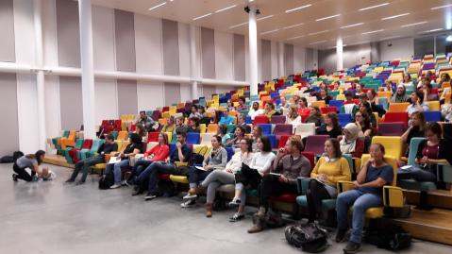
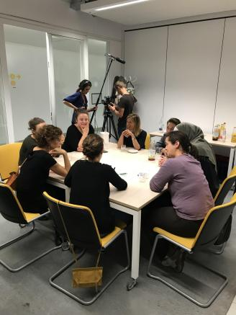
Startavond - 10/10/2018
65 deelnemers
45 gezinnen
https://vimeo.com/295531206

Slide 7
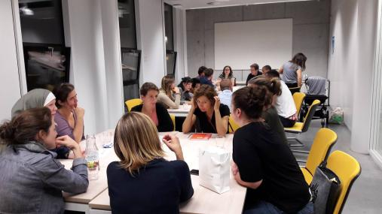
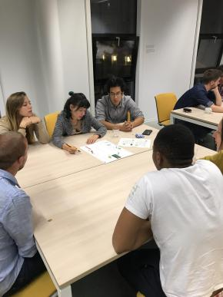
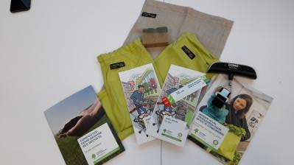
Startavond 10/10/2018
Kit ZD
Peson

Slide 8
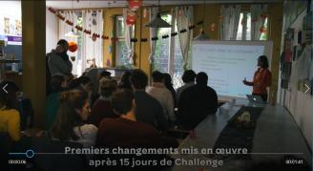
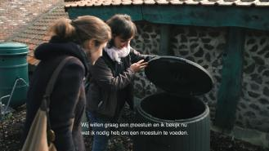
Good Food-ontmoetingen - 27/10/2018
30 deelnemers
Kennismaking met boodschappenbeheer:
Waar kopen om je afvalproductie te beperken?
Hoe je kasten en koelkast beheren?
Inleiding tot koken zonder verspilling
Kennismaking met composteren:
De basis van composteren: voordelen, methode, wat je gebruikt en wat niet
Overzicht van de verschillende mogelijkheden in een stedelijke omgeving
Bezoek aan de buurtcompost van het Maximiliaanpark en kennismaking met en analyse van wormcomposteren.
https://vimeo.com/299617460
Notes:
ferme Maximilien pour une formation compost. Ils y ont appris comment gérer les courses et bien les conserver une fois arrivé à la maison afin de gaspiller moins. Ils y ont également appris quelques trucs antigaspi, comme quoi faire de leurs restes et comment mieux utiliser leur frigo? Ils ont ensuite découvert les base du compostage : ce qu'on y met ou pas et ont pu découvrir à quoi ressemblait un compost et une vermicompostière.

Slide 9
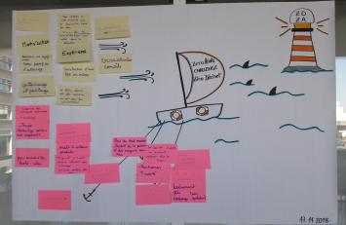
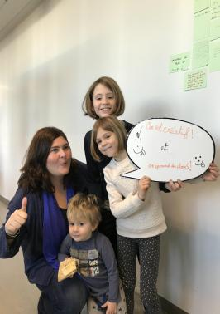
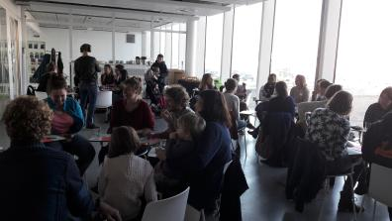
Workshops om ervaringen uit te wisselen tijdens de eerste ZA-Beurs17/11/2018
47 deelnemers
https://vimeo.com/302276433

Slide 10
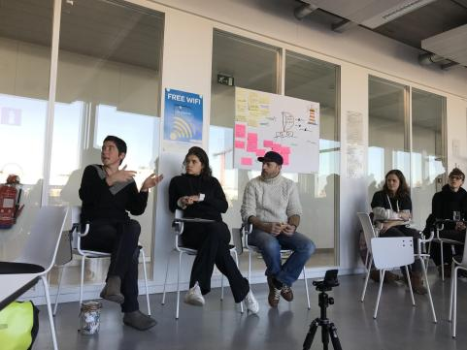
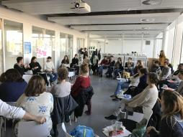
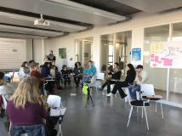
Vipmoment met 3 toppers uit de sociale media tijdens de eerste ZA-Beurs17/11/2018
https://vimeo.com/302276433
47 deelnemers

Slide 11
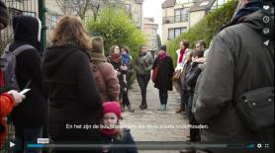
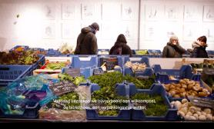
ZA rally - 15/12/2018 13 zero afval rondes langs
158 deelnemers
13 Brusselse gemeenten
24 ambassadeur-gidsen
Rondes van ongeveer 2 uur van één initiatief naar een ander
In totaal 78 bezochte locaties en tientallen andere sites voor elke gemeente
Positieve en inspirerende return
https://vimeo.com/307673609
Notes:
faire découvrir des lieux et endroits de consommation plus durable, partage de bonnes adresses par des personnes du quartier : compost de quartier, bibliothèque, magasin de vrac, 2de main,
Samedi 15 décembre dernier, 158 personnes participaient au deuxième Rallye Zéro Déchet organisé dans 13 communes de Bruxelles, ce qui représente 4 rallyes de plus que dans l’édition de mai dernier. Bientôt, les 19 communes de Bruxelles seront certainement couvertes ! 24 guides ambassadeurs (2 par tour) accompagnaient les groupes pour leur partager leurs trucs et astuces. Le public était varié, tant au niveau de la mixité sociale que du genre, avec des personnes seules, des couples, des familles. Certains débutaient dans le Zéro Déchet tandis que d’autres étaient déjà plus avancés dans la démarche. En plus de faire découvrir des bonnes adresses, les tours permettent également des interactions entre les participants qui s’échangent des conseils. Une prochaine édition aura lieu en mai. Plus d’info sur les rallyes Zéro déchets. “ J’ai aimé découvrir des endroits qu'on ne connaissait pas et d'avoir pu aussi écouter les personnes dans les endroits concernés par le tour nous donner plein d'explications. J'en connaissais certains déjà mais ce tour m'as permis d'avoir des infos en plus sur ces endroits. ”

Slide 12
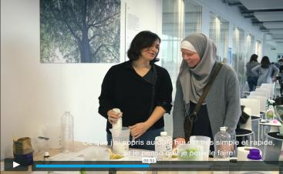
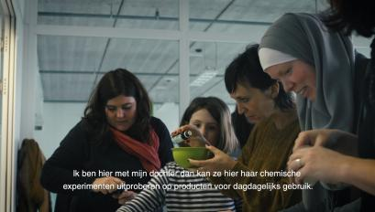
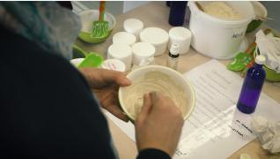
DIY-workshop 02/02/2019 Natuurlijke producten
https://vimeo.com/315871391
17 deelnemers
Notes:
samedi 11-13h
- Produit à lessiver (1,2l) - Spray multi-usages (500ml) - Dentifrice (100ml)
+ recevrez un carnet avec les recettes que vous avez réalisées
Formatrice : Geneviève Nyns des Ateliers de Gen
33 inscrits mais météo mauvaise (neige)

Slide 13
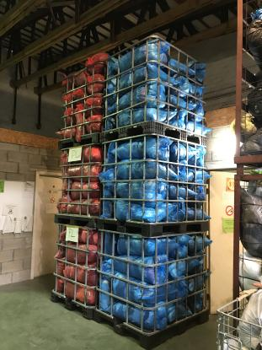
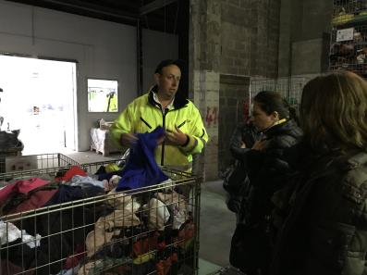
Bezoek aan het sorteercentrum van Oxfam - 09/03/2019
12 deelnemers
https://vimeo.com/326296891

Slide 14
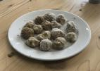
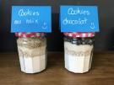
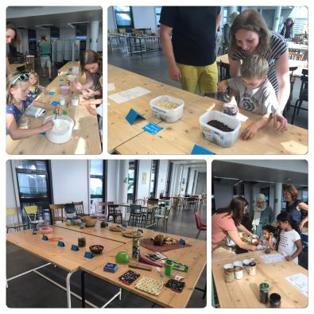
Workshop ouders/kinderen ZA-tussendoortjes
31/08/2019
Delen en uitwisselen van recepten en tips voor gezonde en gevarieerde ZA-tussendoortjes zonder gedoe!
Tussendoortjes op basis van fruit, groenten, brood, melkproducten, noten, gedroogde vruchten ... Tal van alternatieven voor koekjes: afwisseling voor groot en klein!
Voorstelling van de verschillende soorten herbruikbare verpakkingen.
Workshops 'Energy balls' en 'Koekjesbokaal'
Proeverij en verkiezing van het 'beste tussendoortje' door de kinderen ;-)
9 volwassenen + 8 kinderen

Slide 15
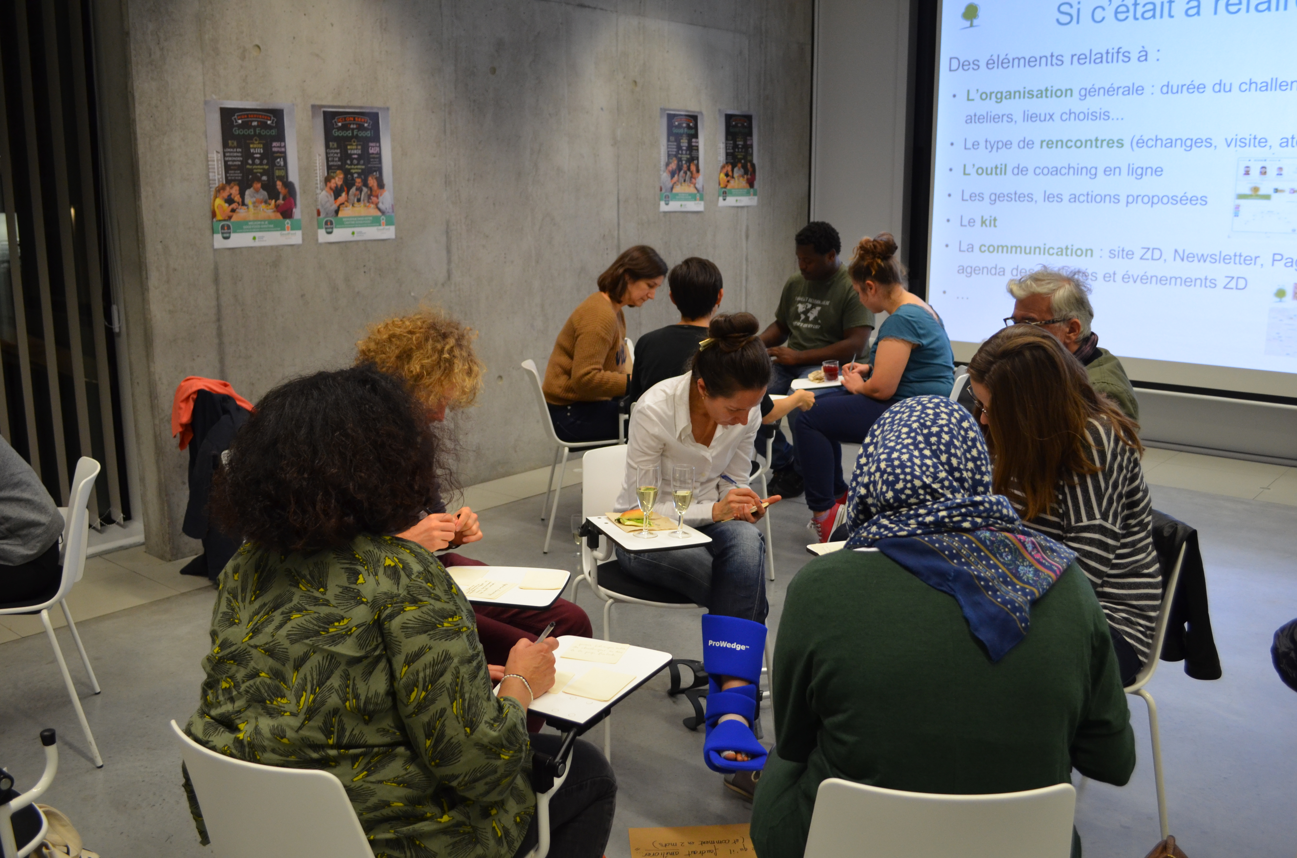
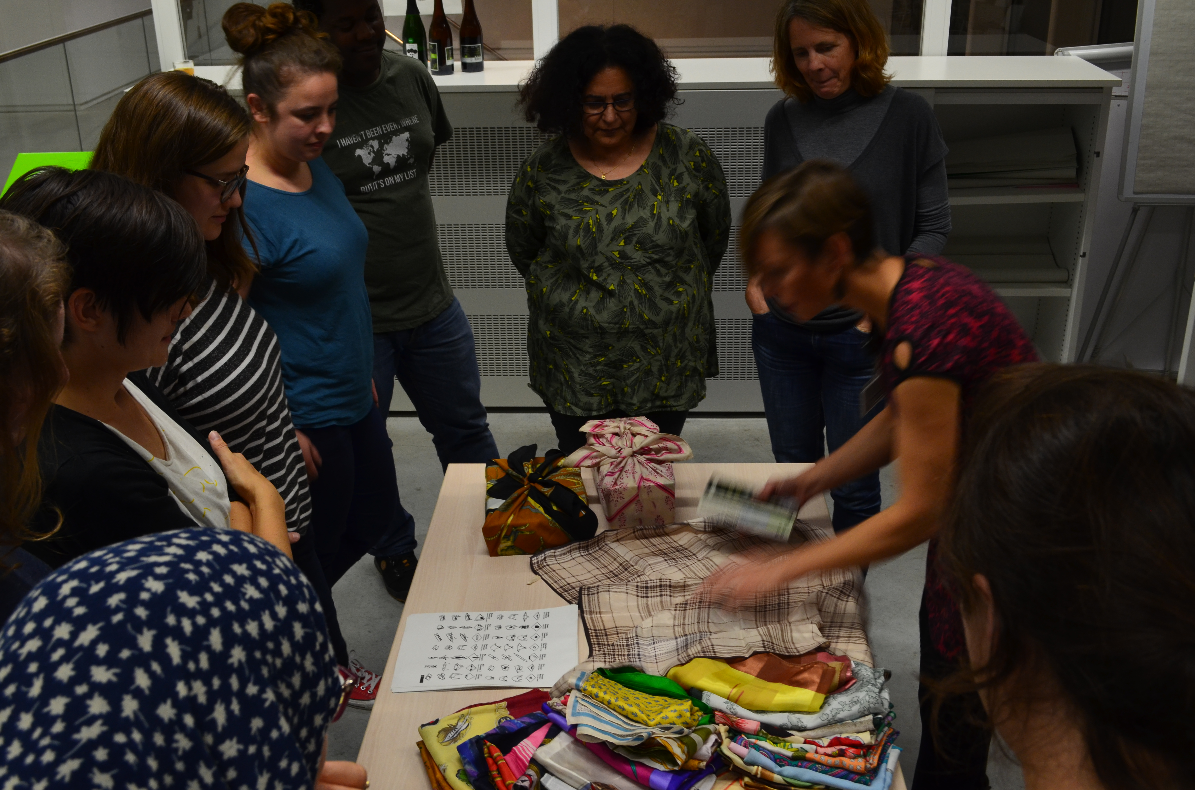
Slotsessie – 24/10/2019
Voorstelling van de resultaten
"En als we het opnieuw zouden doen ... hoe zouden we de ZA Challenge dan verbeteren?":meningen verzamelen
Workshop 'Furoshiki': de kunst om geschenken te verpakken zonder afval.
20 deelnemers

Slide 16
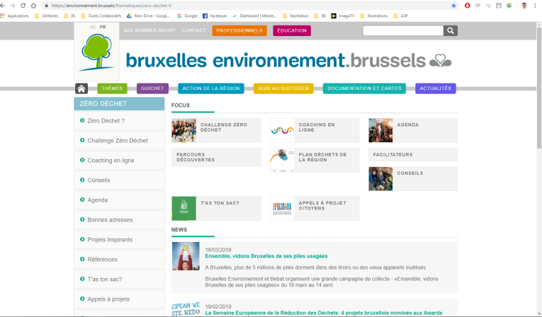
Een online coachingtool

Slide 17
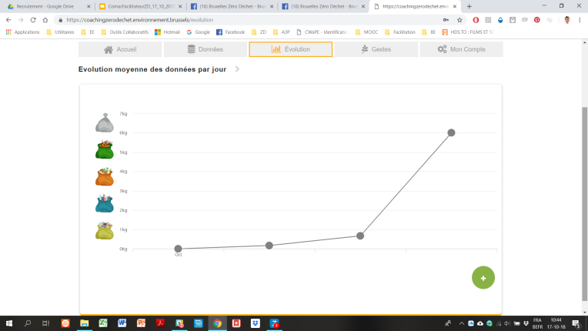

Slide 18
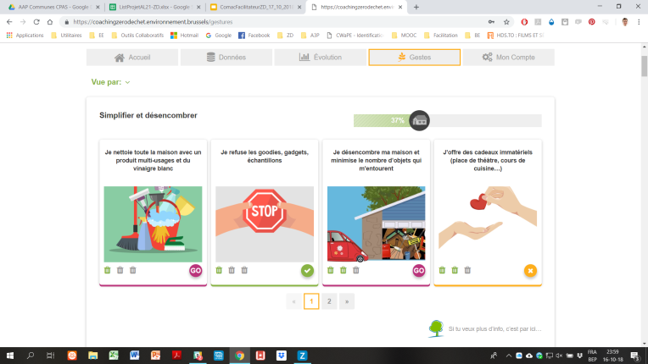

Slide 19
Online coachingtool
Een ludieke tool, speciaal ontwikkeld voor de ZA Challenge ...
Operationeel sinds 8 november 2018 https://leefmilieu.brussels/themas/zero-afval/individuele-coaching
Tal van updates werden al uitgevoerd
Gebruikersgids (online)
... en beschikbaar voor iedereen
395 gebruikers, onder wie 242 inwoners van het Brussels Hoofdstedelijk Gewest
Van de 50 challengers: 37 gezinnen hebben een profiel aangemaakt om hun gegevens in te voeren
230 adressen verzameld voor de ZA-newsletter van LB bij de inschrijving van de gebruikers

Slide 20
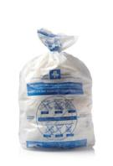
Resultaten: evolutie en vergelijking
ZA Challenge
-30% in 11 maanden tijd (witte zak)
171 kg/jaar voor de gemiddelde Brusselaar
61 kg/jaar voor de gemiddelde challenger aan het begin van ZA Challenge
43 kg/jaar voor de gemiddelde challenger aan het einde van ZA Challenge
1 kg/jaar voor
Sylvie Droulans
midden oktober 2018
30 september 2019
25% van het gemiddelde cijfer van de Brusselaars
Gegevens
27 gezinnen
87 personen

Slide 21
Kwantitatieve resultaten – Evolutie
Bruikbare gegevens(*) voor 27 gezinnen van de ZA Challenge, d.w.z. 87 personen
Periode waarop de gegevens betrekking hebben: midden oktober 2018 tot 30/09/2019
De 87 personen voor wie we over geldige gegevens beschikken, produceerden gemiddeld het equivalent van 61 kg/persoon/jaar aan het begin van de Challenge.
Aan het einde van de Challenge produceren ze gemiddeld nog maar 43 kg/persoon/jaar.
Gemiddelde daling: -30% (witte zak) in 11 maanden tijd
(*) De profielen met minder dan 5 gegevens en van wie de gegevens zelfs niet over een volledige maand liepen (laatste info vóór 15 november 2018) werden niet opgenomen in de analyse -> 27 profielen gevalideerd voor de analyse.
Notes:
87 personnes = 51 adultes et 36 enfants

Slide 22
Kwantitatieve resultaten – Vergelijking
Gemiddeld wordt over de periode 2015-2017 ongeveer 202.300 ton afval per jaar (exclusief selectieve inzameling) verbrand in het Brussels Gewest
Dat komt neer op 171 kg/inwoner/jaar (witte zakken)
De deelnemers van de ZA Challenge komen gemiddeld aan 43 kg/persoon/jaar, d.w.z. 25% van het gemiddelde cijfer van de Brusselaars.
Als alle Brusselaars het niveau van de uitdagers zouden bereiken, zouden we slechts 51.000 ton niet-selectief ingezameld afval moeten verbranden.

Slide 23
Resultaten – Evolutieprofielen
26 kg/pers./jaar
10 kg/pers./jaar
200
-64%
71 kg/pers./jaar
18 kg/pers./jaar
218
-75%

Slide 24
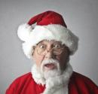
Resultaten – Evolutieprofielen
10 kg/pers./jaar
13 kg/pers./jaar
209
+29%
74 kg/pers./jaar
18 kg/pers./jaar
525
-76%

Slide 25
Resultaten – Evolutieprofielen
44 kg/pers./jaar
38 kg/pers./jaar
169
-14%
33 kg/pers./jaar
29 kg/pers./jaar
189
-13%

Slide 26
Resultaten – Evolutieprofielen
39 kg/pers./jaar
37 kg/pers./jaar
235
-6%
40 kg/pers./jaar
23 kg/pers./jaar
234
-42%

Slide 27
Resultaten – Evolutieprofielen
117 kg/pers./jaar
100 kg/pers./jaar
215
-15%
208 kg/pers./jaar
117 kg/pers./jaar
202 kg/pers./jaar
186
-3%

Slide 28
Kwalitatieve elementen
In totaal werden 20 gezinnen telefonisch bevraagd om na te gaan wat er achter deze cijfers schuilt.
Via die telefoongesprekken konden we het volgende achterhalen:
Welke acties rond ZA hadden de grootste impact op hun afvalvermindering?
Wat waren hun successen?
Welke moeilijkheden ondervonden zij?
Wat heeft hen gemotiveerd?
…

Slide 29
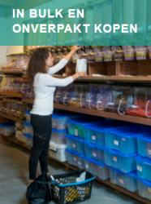
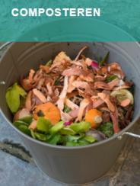
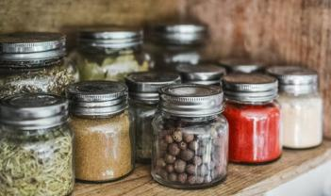
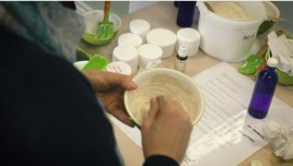
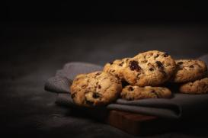
ZA-acties met de grootste impact
Eigen verpakkingen gebruiken om boodschappen (in bulk) te doen en om afhaalgerechten te kopen.
Organisch afval composteren: individueel of collectief composteren.
Bewerkte producten vermijden en meer zelf doen met basisproducten (zowel voeding als niet-voeding).
Eigen onderhouds- en verzorgingsproducten maken.

Slide 30
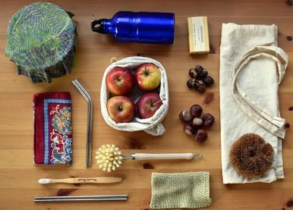
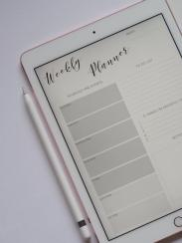
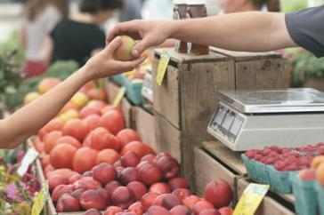
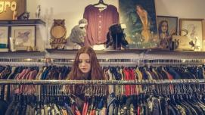
ZA-acties met de grootste impact
Wegwerpproducten vervangen door herbruikbare alternatieven.
Aankopen goed organiseren en plannen.
Minder kopen door na te denken over wat je echt nodig hebt.
Kiezen voor tweedehands en nieuwe aankopen vermijden (voor kleding, kinderspullen, meubels ...).

Slide 31
De mooiste successen/ontdekkingen
ZA-acties ontdekken, uittesten en vervolgens als een nieuw automatisme opnemen in het dagelijkse leven en de dagelijkse routine.
Erin slagen om nu ook 'systematisch' te doen wat je vroeger 'af en toe' deed en jezelf geen enkele uitzondering meer toestaan.
Zeer snel kunnen vaststellen dat je minder vaak een volle vuilniszak hebt.
Andere mensen 'aansteken' zoals je partner, gezin, vrienden, collega's, medehuurders ...
De Challenge ook echt fijn vinden en trots zijn dat je erin geslaagd bent, hoewel je je soms even een buitenaards wezen voelt!

Slide 32
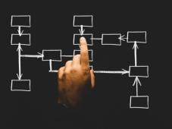
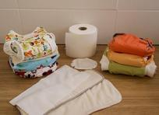
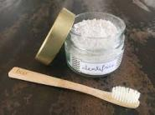
De moeilijkheden
De organisatie ... Je gewoonten veranderen en nieuwe ZA-gewoonten aannemen die planning en organisatie vereisen. Het is niet altijd eenvoudig of mogelijk om alle acties altijd en in alle omstandigheden toe te passen (bijvoorbeeld bij een grote verandering in je leven, wanneer je ziek bent, wanneer je verhuist).
Wanneer een nieuwe ZA-actie een te grote verandering in je gewoonten betekent of voor te veel druk of te veel comfortverlies zorgt, ga je die na een tijd opgeven.
Een ZA-oplossing is soms niet helemaal overtuigend (of niet voor het hele gezin).

Slide 33
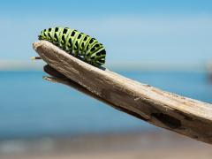
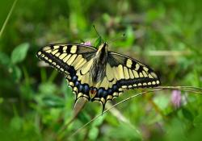
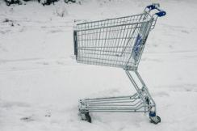
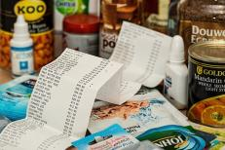
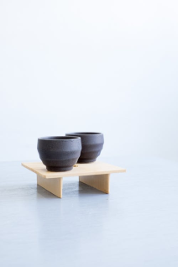
Veranderingen die soms fundamenteel zijn
Diepgaand 'veranderend' karakter van de ZA Challenge!
Bewustwording van overconsumptie, verspilling van hulpbronnen ...
Echte overgang naar meer eenvoud en minder consumptie door jezelf de vraag te stellen wat je echte behoeften zijn en bepaalde producten niet meer te gebruiken ...
Sommige deelnemers delen de indruk dat ze vanaf nu niet meer terug kunnen.
-> De onomkeerbare ervaring van Zero Afval ...

Slide 34
Ruimte voor verbetering
Blijven doen wat we nu al doen (en systematischer).
Stap voor stap nieuwe dingen uitproberen.
Voorbeelden: wasbare luiers, kaas en vleeswaren kopen met je eigen verpakking, compost en moestuin, zelf onderhoudsproducten, dranken, tussendoortjes maken, naaien ...
Een andere 'formule' uitproberen, bijvoorbeeld voor een DIY-onderhoudsproduct dat niet overtuigend was of bijvoorbeeld een ander 'merk' voor een vaste shampoo uitproberen.
Zorgen voor minder 'fails': momenten waarop je zwicht, onvoorziene omstandigheden ...
Minder 'impulsief' aankopen en dus niet kopen wat je niet echt nodig hebt (bijvoorbeeld kleding).
Niet nieuw maar tweedehands kopen.
Voedselverspilling nog verder verminderen.
Na het afval voor de witte zak ... nu ook systematisch werken aan het afval van de blauwe zak!
Ook andere mensen die onder hetzelfde dak wonen aanmoedigen (partner, kinderen, medehuurders).

Slide 35
Zij deden het al ... En jij?
Klaar voor de Zero Afval Challenge?
Zin om superpowers te ontwikkelen?
https://www.youtube.com/watch?v=1OgfRNO6vAE

Slide 36
Doe mee aan de Challenge 2020!
Nieuwe editie van de ZA Challenge in 2020
Nog betere formule op nog grotere schaal!
Meer geselecteerde gezinnen -> max. 180 gezinnen
Praktischer en verdeeld over 8 maanden:
3 grootschalige ontmoetingen met tal van workshops om de verschillende aspecten van ZA te leren kennen
Bezoeken
Elke maand gratis workshops rond een bepaald thema
Startvergadering: zaterdag 15 februari 2020
Slotvergadering: midden oktober 2020

Slide 37
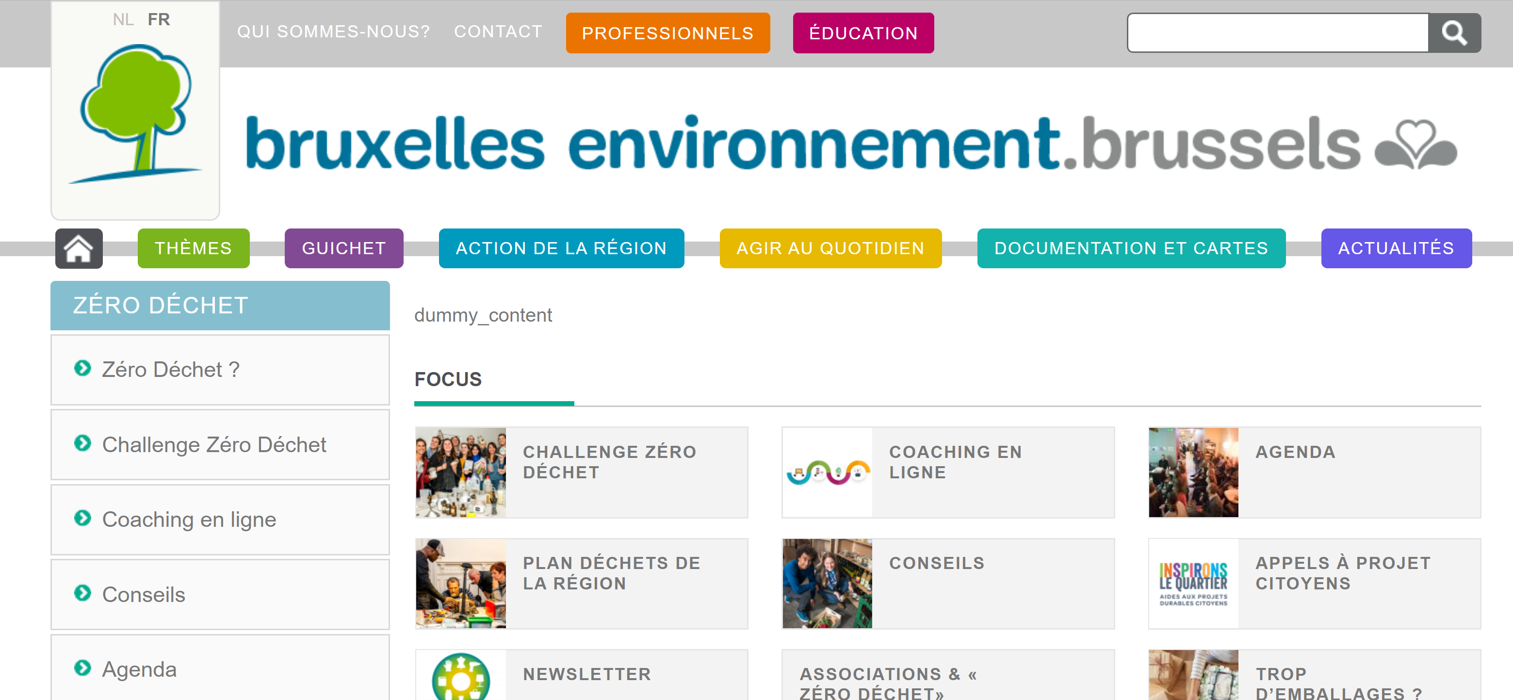
Doe mee aan de Challenge 2020!
Informatie en getuigenissen van de deelnemers van de Challenge 2019:
Om 11 uur bij de 'debatten' na de conferentie
Om 13 uur aan de stand van Leefmilieu Brussel
Om 16 uur aan de stand van Leefmilieu Brussel
Inschrijvingen:
Op de stand van Leefmilieu Brussel
Op de website van LB/thema Zero Afval/Zero Afval Challenge

